Slide 1

Troubleshooting OSPF
CCNP ENARSI V9 · MÓDULO 6
Oito tickets reais, dois labs no CML2, uma demo ao vivo
Adjacência
Rotas e caminho
OSPFv2 + OSPFv3 AF
Prof. Moises · Demo em OSPF multiárea, pilha dupla
Notes:
Segundo bloco. Mesma dinâmica do EIGRP: cada problema vira um ticket. Lembrar de desligar os labs EIGRP e ligar os labs OSPF (limite de 20 nós no CML2).

Slide 2

Siga o estado da adjacência, depois o LSDB
MÉTODO
1
2
3
4
Sem vizinho
Preso no meio
FULL sem rotas
Rota errada
Hellos não batem: área, timers, stub, autenticação
EXSTART ou EXCHANGE: quase sempre MTU
LSAs inconsistentes, filtros, sumarização
Custo, reference-bandwidth, tipo de rota
Dica da pilha dupla: o OSPFv3 dos labs está correto. Se a adjacência OSPFv3 está FULL e a OSPFv2 não, o enlace está bom e o defeito é do OSPFv2.
Troubleshooting OSPF · ENARSI v9
Notes:
O mesmo roteiro do EIGRP: sintoma, isolar, causa, correção, verificação. No OSPF, o estado da adjacência já diz em qual família de problemas estamos.

Slide 3
Os tipos de problema do OSPF
PANORAMA
Categoria ENARSI | Problema na demo | Ticket | Onde
6.4 Adjacência | Hello e dead diferentes | A1 | DC1
6.4 Adjacência | MTU diferente: preso em EXSTART | A3 | ABR1
6.4 Adjacência | Área diferente no enlace | A2 | BR2
6.7 Áreas especiais | Flag stub divergente | A4 | BR1
6.5 Roteamento | Network type diferente: FULL sem rotas | B1 | BR1
6.8 Sumarização | area range com not-advertise | B2 | ABR1
6.5 Roteamento | ASBR sem default-information | B3 | EDGE
6.6 Seleção de caminho | Reference-bandwidth padrão | B4 | todos
OSPFv3 | Bônus: falha só no IPv6 | A5 · B5 | DC1 · EDGE
Lab A = adjacência · Lab B = rotas e caminho
Notes:
Ordem de demo no Lab A: A1, A3, A2, A4. O A3 isola a área 1 do backbone, então os tickets da área 1 são verificados no ABR1.

Slide 4
Uma empresa multiárea, dois cenários
OS LABS
Lab OSPF-A · Adjacência
Lab OSPF-B · Rotas e caminho
Backbone com CORE, ABR1 e ABR2; filiais BR1 e BR2 na área 1 stub; DC1 na área 2
ASBR com internet, dois ABRs, filial com 4 LANs e DC1 com link de 1G e backup de 100M
Quatro adjacências OSPFv2 quebradas; as OSPFv3 sobem
Todos os vizinhos FULL, mas as rotas estão erradas
6 nós IOL-XE · tickets B1 a B4
6 nós IOL-XE · tickets A1 a A4
OSPFv2 para IPv4 e OSPFv3 AF para IPv6. As topologias abrem cada bloco de tickets.
Troubleshooting OSPF · ENARSI v9
Notes:
Licença do CML2: 20 nós. Neste bloco, só os dois labs OSPF ligados.

Slide 5
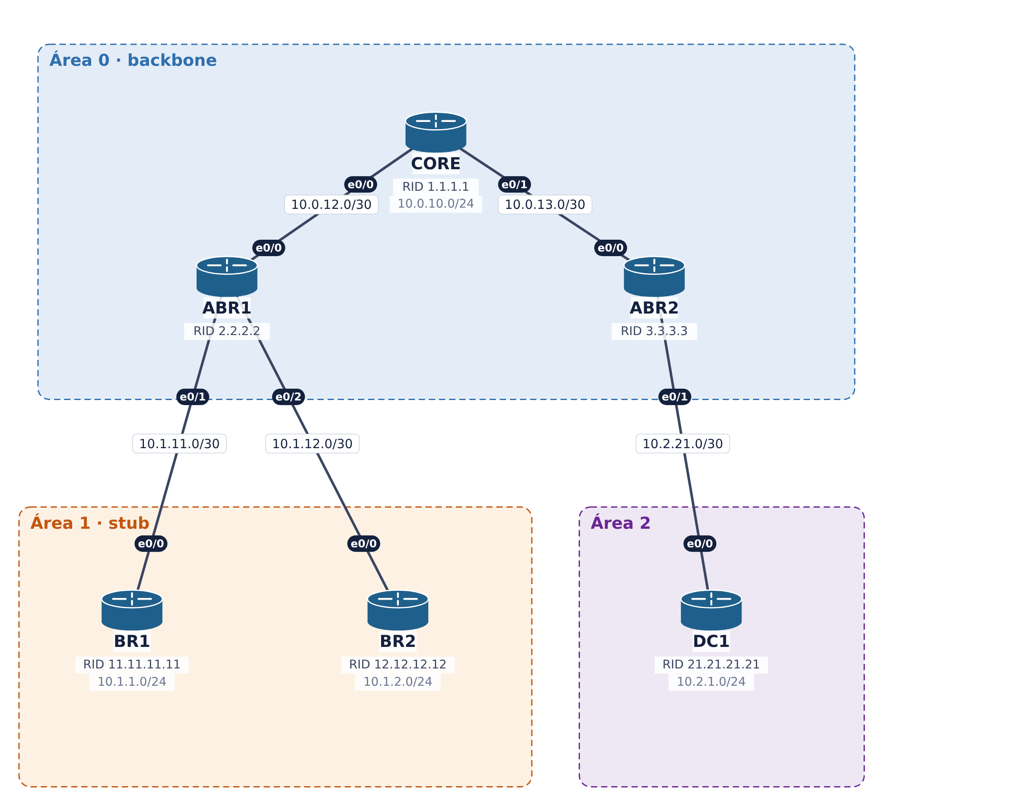
Backbone, área stub das filiais e área do DC
LAB OSPF-A · TOPOLOGIA
Área 0
CORE, ABR1 e ABR2
Área 1 stub
Filiais BR1 e BR2, atrás do ABR1
Área 2
Datacenter DC1, atrás do ABR2
OSPFv2 para IPv4 · OSPFv3 AF para IPv6
Notes:
Todas as adjacências OSPFv3 sobem. Quatro adjacências OSPFv2 estão quebradas. Ordem: A1, A3, A2, A4.

Slide 6
Hello e dead diferentes isolam o datacenter
LAB A · TICKET A1 · ADJACÊNCIA
Sintoma
O DC1 sumiu depois que alguém “acelerou a convergência”. O IPv6 continua funcionando.
Investigar
ABR2# show ip ospf neighbor
Causa
ABR2# show ospfv3 neighbor
O DC1 usa hello 5 e dead 20. O ABR2 usa o padrão: hello 10 e dead 40.
DC1# show ip ospf interface e0/0
Hello 5, Dead 20
ABR2# debug ip ospf hello
Lição: mudar só o hello muda o dead junto (4 vezes o hello). Os dois lados precisam bater.
Corrigir no DC1
interface Ethernet0/0
no ip ospf hello-interval
Troubleshooting OSPF · Lab OSPF-A · ordem: A1, A3, A2, A4
Notes:
No debug aparece "Mismatched hello parameters". Lembrar de undebug all depois.

Slide 7
MTU diferente: vizinho preso em EXSTART
LAB A · TICKET A3 · ADJACÊNCIA
Sintoma
As filiais estão isoladas da matriz. O link CORE–ABR1 está UP e o ping no link funciona.
Investigar
CORE# show ip ospf neighbor
Causa
ABR1# show logging | i OSPF
O ABR1 tem ip mtu 1400 e o CORE usa 1500. Os hellos passam, mas a troca de DBD falha.
from EXSTART to DOWN,
Too many retransmissions
ABR1# show ip interface e0/0 | i MTU
Lição: preso em EXSTART ou EXCHANGE é quase sempre MTU. O certo é igualar, não usar mtu-ignore.
Corrigir no ABR1
interface Ethernet0/0
no ip mtu
Troubleshooting OSPF · Lab OSPF-A
Notes:
Log real do lab: "Nbr 1.1.1.1 on Ethernet0/0 from EXSTART to DOWN, Neighbor Down: Too many retransmissions". O OSPFv3 não é afetado porque usa o MTU IPv6.

Slide 8
Área diferente nos dois lados do enlace
LAB A · TICKET A2 · ADJACÊNCIA
Sintoma
A Filial 2 foi reconfigurada por um terceirizado e ficou isolada.
Investigar
ABR1# show ip ospf neighbor
Causa
ABR1# show logging | i mismatched
A Ethernet0/0 da BR2 está na área 0. O ABR1 coloca esse enlace na área 1.
mismatched area ID from
backbone area from 10.1.12.2
Lição: o log “mismatched area ID” entrega o problema e até o endereço do vizinho.
BR2# show ip ospf interface brief
Corrigir na BR2
interface Ethernet0/0
ip ospf 1 area 1
Troubleshooting OSPF · Lab OSPF-A
Notes:
Verificar no ABR1: 12.12.12.12 em FULL e rota O 10.1.2.0/24.

Slide 9
Flag stub divergente: sem vizinho e sem log
LAB A · TICKET A4 · ÁREAS ESPECIAIS
Sintoma
A Filial 1 não sobe vizinhança com o ABR1. Cabo e IPs já foram conferidos.
Investigar
ABR1# show ip ospf neighbor
Causa
ABR1# show ip ospf | i stub
O ABR1 trata a área 1 como stub. A BR1 não tem area 1 stub no OSPFv2 e acha que a área é normal.
BR1# show ip ospf | i normal
1 normal 0 stub 0 nssa
ABR1# debug ip ospf hello
Lição: o flag stub vai no hello. Todos os roteadores da área precisam concordar.
Corrigir na BR1
router ospf 1
area 1 stub
Troubleshooting OSPF · Lab OSPF-A
Notes:
Sem debug não há log nenhum: o ABR1 simplesmente descarta o hello. Com debug aparece "mismatched Stub/Transit area option bit". Saída real da BR1 com o defeito: "1 normal 0 stub 0 nssa".

Slide 10
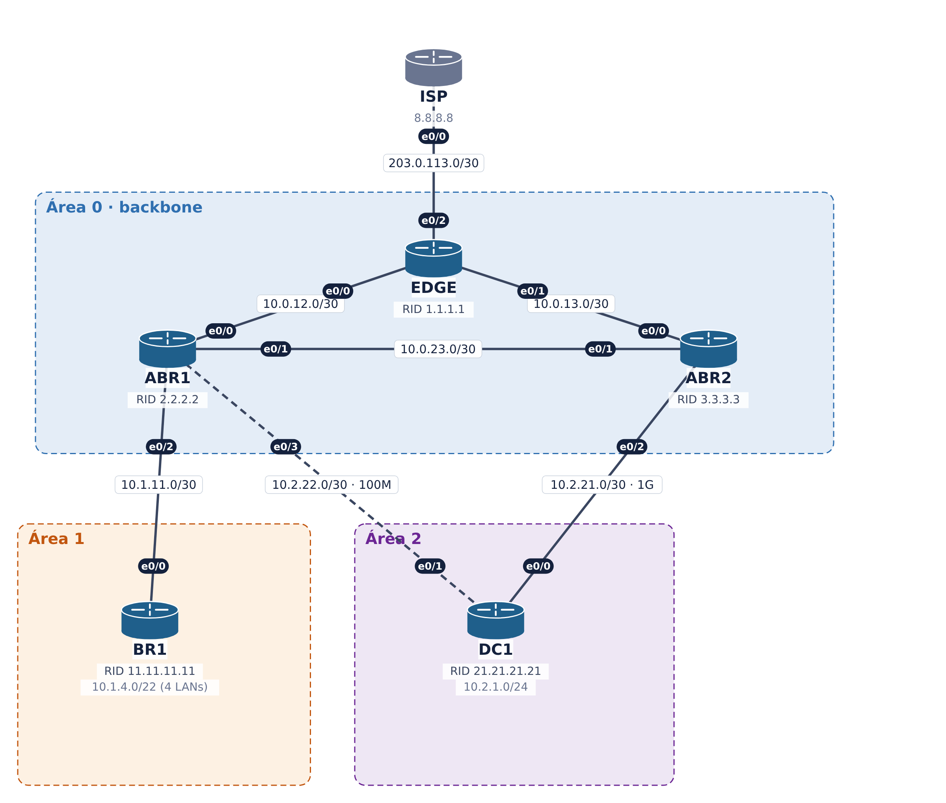
ASBR com internet, filial e DC com dois links
LAB OSPF-B · TOPOLOGIA
EDGE é o ASBR
Tem a default estática para o ISP e deve anunciá-la no OSPF.
BR1 na área 1
Quatro LANs sumarizadas pelo ABR1 em 10.1.4.0/22.
DC1 com dois links
Principal de 1G via ABR2 e backup de 100M via ABR1 (tracejado).
OSPFv2 para IPv4 · OSPFv3 AF para IPv6
Notes:
Todos os vizinhos ficam FULL neste lab. Ordem: B1, B2, B3, B4, porque o B1 esconde o B2.

Slide 11
Network type diferente: FULL, mas sem rotas
LAB B · TICKET B1 · ROTEAMENTO
Sintoma
O vizinho BR1 está FULL no ABR1, mas as LANs 10.1.4.0 a 10.1.7.0 não aparecem em lugar nenhum.
Investigar
ABR1# show ip ospf neighbor
Causa
ABR1# show ip route ospf | i 10.1.
A BR1 está como point-to-point e o ABR1 como broadcast. As LSAs descrevem o enlace de formas diferentes e o SPF descarta as rotas.
ABR1# show ip ospf interface e0/2
Network Type BROADCAST
BR1# show ip ospf interface e0/0
Lição: FULL não garante rotas na tabela.
Network Type POINT_TO_POINT
Corrigir na BR1
interface Ethernet0/0
no ip ospf network point-to-point
Troubleshooting OSPF · Lab OSPF-B · ordem: B1, B2, B3, B4
Notes:
Este é o ticket mais traiçoeiro. Mostrar o show ip ospf database router 11.11.11.11 para ver a LSA descrevendo um link point-to-point enquanto o ABR1 descreve um link de trânsito.

Slide 12
area range com not-advertise esconde a filial
LAB B · TICKET B2 · SUMARIZAÇÃO
Sintoma
As rotas da filial voltaram ao ABR1, mas o resto da empresa ainda não as enxerga.
Investigar
EDGE# show ip route 10.1.4.0
Causa
ABR1# show ip route ospf | i 10.1.
O ABR1 tem area 1 range 10.1.4.0/22 com not-advertise. Nem o sumário nem as /24 saem da área 1.
ABR1# show ip ospf | i range|DoNot
10.1.4.0/22 Passive DoNotAdvertise
Corrigir no ABR1
Lição: not-advertise serve para esconder prefixos. Usado sem querer, some com a filial inteira.
router ospf 1
no area 1 range 10.1.4.0
255.255.252.0 not-advertise
area 1 range 10.1.4.0 255.255.252.0
Troubleshooting OSPF · Lab OSPF-B · faça depois do B1
Notes:
Enquanto o B1 não for corrigido, o ABR1 nem tem as rotas da BR1, então o B2 fica escondido. Depois da correção, o EDGE mostra O IA 10.1.4.0/22. O comando no é uma linha só; no slide foi quebrado para caber.

Slide 13
ASBR sem default-information originate
LAB B · TICKET B3 · ROTEAMENTO
Sintoma
Ninguém da empresa navega na internet. O EDGE pinga 8.8.8.8 normalmente.
Investigar
DC1# show ip route 0.0.0.0
Causa
% Network not in table
O EDGE tem a rota estática default, mas não a anuncia no OSPFv2. Falta default-information originate.
ABR2# show ip ospf database external
EDGE# show run | section router ospf
Corrigir no EDGE
Lição: uma rota estática no ASBR não entra no OSPF sozinha.
router ospf 1
default-information originate
Troubleshooting OSPF · Lab OSPF-B
Notes:
Depois da correção: O*E2 0.0.0.0/0 nos roteadores, e o DC1 pinga 8.8.8.8. Comparar com o OSPFv3, que já anuncia ::/0 neste lab.

Slide 14
1 Gbps e 100 Mbps com o mesmo custo
LAB B · TICKET B4 · SELEÇÃO DE CAMINHO
Sintoma
Os backups do datacenter estão lentos. Parte do tráfego sai pelo link de backup de 100 Mbps.
Investigar
DC1# show ip route 10.255.255.2
Causa
via 10.2.22.1 (100M) e 10.2.21.1 (1G)
A reference-bandwidth padrão é 100 Mbps. Tudo de 100M para cima vira custo 1, e o DC1 faz ECMP pelos dois links.
DC1# show ip ospf interface brief
Et0/0 cost 1 · Et0/1 cost 1
DC1# show ip ospf | i Reference
Lição: ajuste auto-cost reference-bandwidth igual em todos os roteadores.
Corrigir em TODOS os roteadores
router ospf 1
auto-cost reference-bandwidth 10000
Troubleshooting OSPF · Lab OSPF-B
Notes:
Saída real depois da correção: Et0/0 cost 10, Et0/1 cost 100, e um único caminho via 10.2.21.1. O IOS avisa "Please ensure reference bandwidth is consistent across all routers".

Slide 15
Agora só o IPv6 falha
BÔNUS · SE SOBRAR TEMPO
A5 · Lab A · DC1
B5 · Lab B · EDGE
O DC1 foi migrado com um modelo antigo de configuração IPv6.
O IPv4 navega na internet, o IPv6 não.
Causa: o AF IPv6 do EDGE não tem default-information originate.
Causa: ipv6 router ospf (tradicional) misturado com router ospfv3 (AF).
show ipv6 route ::/0
show ospfv3 neighbor
Lição: cada address-family tem sua própria configuração. Corrigir o IPv4 não corrige o IPv6.
Os bônus começam corrigidos: aplique o bloco “Quebrar” do roteiro antes
Notes:
Atenção: o bônus A5 não foi testado no lab. Se for usar, teste antes. O B5 é simples e seguro. Comandos nos arquivos Lab_OSPF-A.md e Lab_OSPF-B.md.

Slide 16
Os comandos que resolveram os oito tickets
COLA DE COMANDOS
Comando | Responde a pergunta
show ip ospf neighbor | Quem é vizinho e em que estado?
show ip ospf interface [brief] | Área, timers, network type, custo
show ip ospf | Tipo de área, ranges, reference-bandwidth
show ip ospf database [tipo] | A LSA existe? Quem a originou?
show ip route ospf | O que o SPF instalou, e por qual caminho?
show logging | i OSPF | Área errada, EXSTART, retransmissões
debug ip ospf hello | Timers ou flag stub divergentes
Troubleshooting OSPF · ENARSI v9
Notes:
Fechamento da aula. Sempre terminar o debug com undebug all.

